Slide 1
Министерство образования Иркутской области
Государственное бюджетное профессиональное образовательное учреждение Иркутской области
«Иркутский авиационный техникум»
(ГБПОУИО «ИАТ»)
Курсовой проект
Веб-приложение «Форум»
Выполнил: Терентьев Ю.К.
Группа: БД-22-1
Руководитель: Кубата Е.С.
Иркутск 2025

Slide 2
Цель и задачи курсовой
Цель: разработать веб-приложение «Форум»
Функциональные задачи веб-приложения:
Предоставление пользователям возможности просмотра, создания, комментирования статьи, добавления статьи в понравившееся, просмотр статистики на сайте.
Предоставление администраторам инструментов для управления категориями, статьями, комментариями, пользователями, мониторинг активности сайта.
Оптимизация работы администрации и повышение удовлетворенности пользователей.

Slide 3
Предметная область
Основным назначением системы является автоматизация процессов создания и публикации статьи, управления категориями, комментариями, пользователями, аналитики деятельности форума. Приложение разработано специально для форума и обеспечивает просмотр собственной статистики на сайте и управление форумом через веб-интерфейс.

Slide 4






Инструментальные средства разработки
Этап | Изображение (логотип) | Название инструмента
Система управления базами данных |  | MySQL
Проектирование программного продукта |  | Draw.io, MySQL Workbench
Разработка (среда разработки) |  | PyCharm
Разработка |  | Python, HTML
Разработка(фреймворки и библиотеки) |  | Django
Тестирование |  | Django Test Case

Slide 5
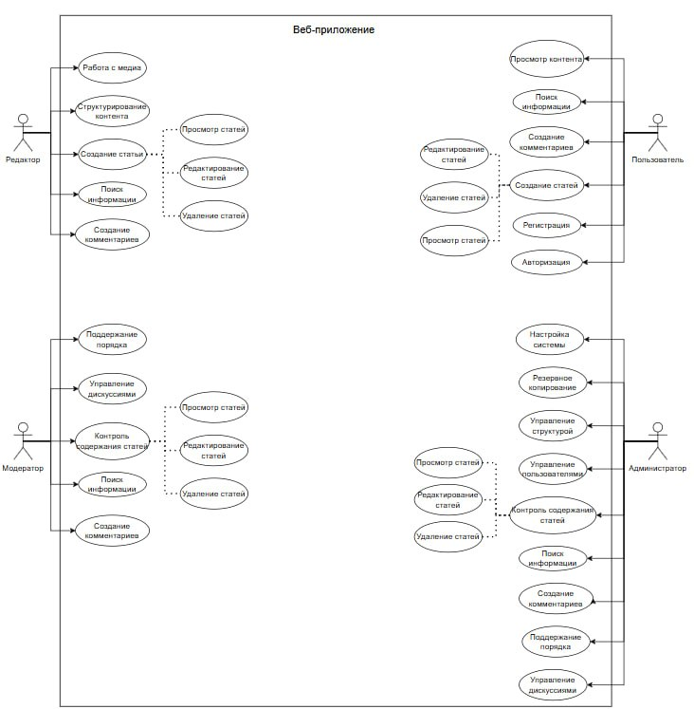
Диаграмма прецедентов

Slide 6
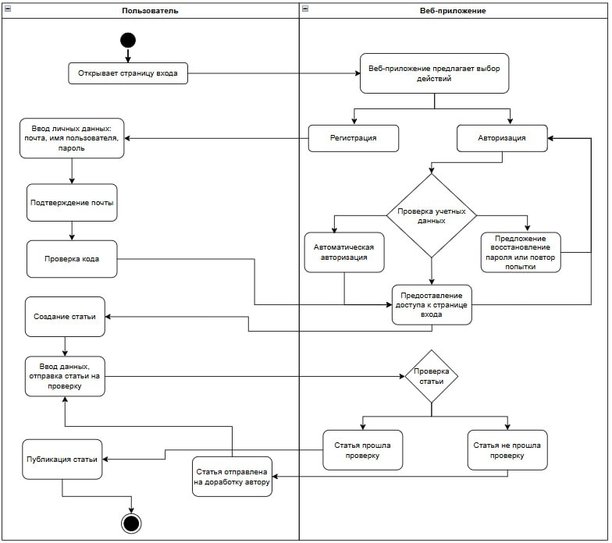
Диаграмма деятельности

Slide 7
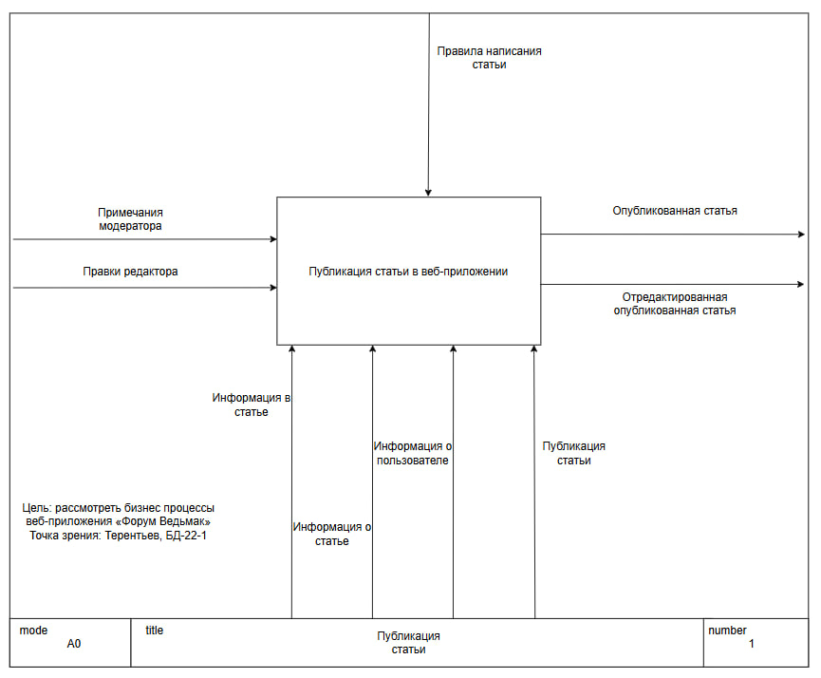
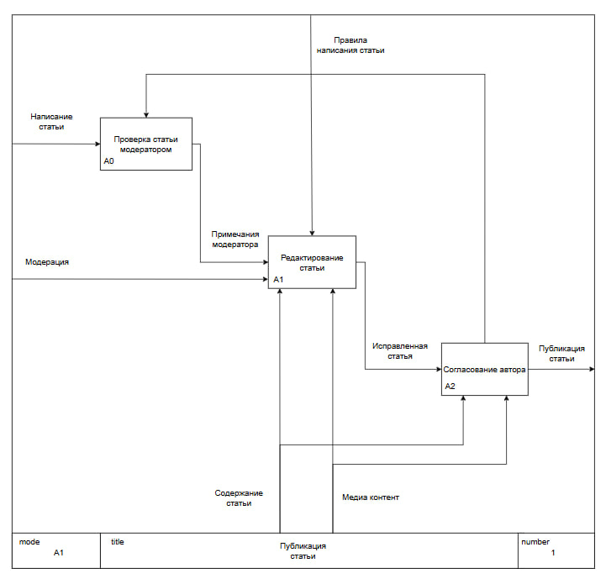
Проектирование ПП

Slide 8
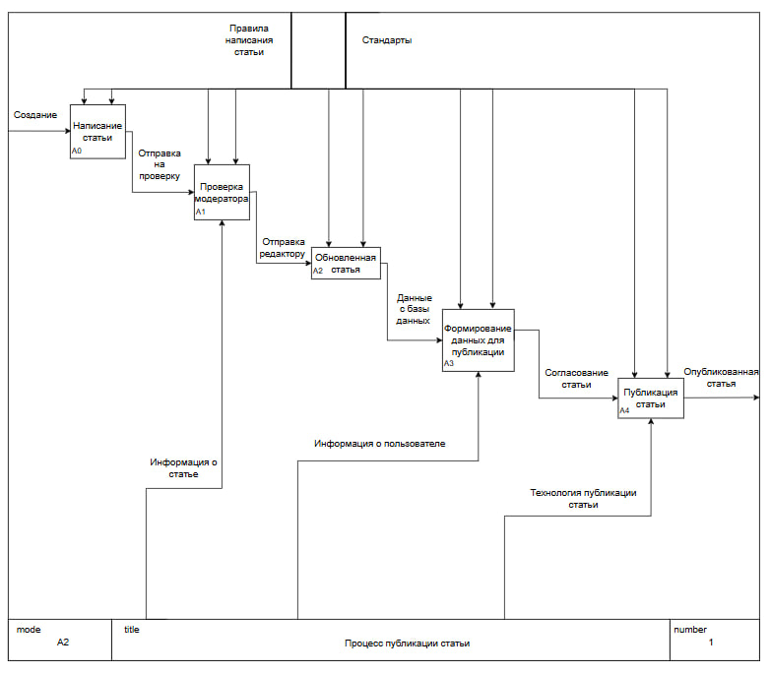

Slide 9
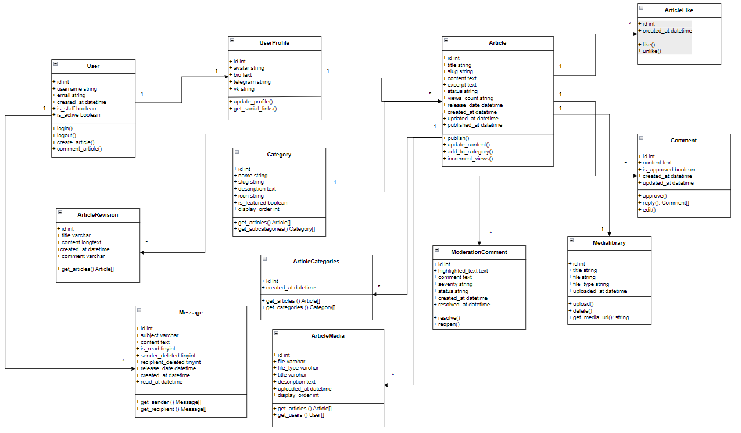
Проектирование базы данных

Slide 10
Демонстрация курсового проекта

Slide 11
Вывод
Разработал функционал программного продукта:
Предоставление пользователям возможности просмотра, создания статьи, комментирования статей и просмотра статистики.
Предоставление администраторам инструментов для управления статьями, категориями, мониторинг активности на сайте и сбора статистики.
Оптимизация работы администрации и повышение удовлетворенности пользователей.
Разработал требование в виде ТЗ.
Осуществил настройку программного продукта.
Сформировал требования к конфигурации локальных компьютерных сетей и серверного оборудования, необходимые для работы баз данных и серверов.
Осуществлял администрирование баз данных.
Осуществлял сбор, обработку и анализ информации для курсового проектирования.
Проектировал базу данных на основе предметной области.
Разработал объекты базы данных.
Реализовал базу данных в конкретной системе управления базами данных.

